Slide 1



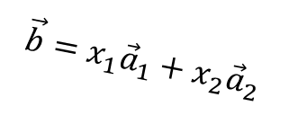
$$\vec{b}={x_{1}\vec{a}}_{1}+x_{2}{\vec{a}}_{2}$$
$$\vec{b}$$
$${\vec{a}}_{2}$$
$${\vec{a}}_{1}$$
Col(A)

Slide 2
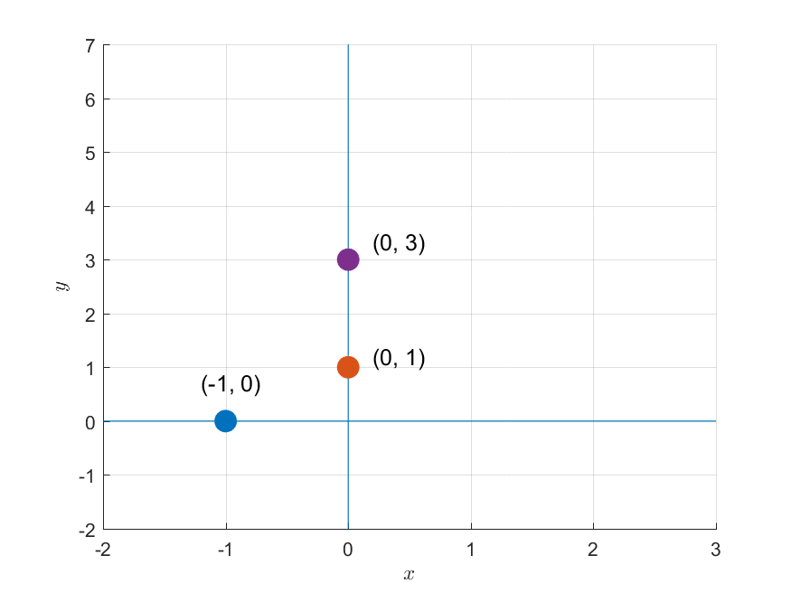
그나마 최대한 세 점의
트렌드를 잘 설명해줄 수
있을 것 같은 선

Slide 3





$$\vec{b}$$
$$\vec{e}=\vec{b}−\vec{p}$$
Col(A)
$${\vec{a}}_{2}$$
$$\vec{p}=A\hat{x}$$
$${\vec{a}}_{1}$$

Slide 4
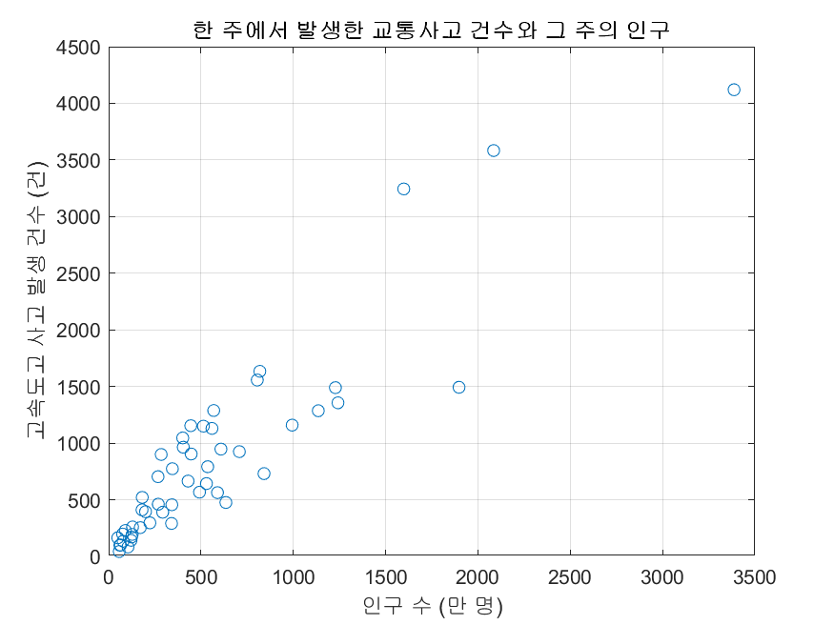
이 중 어떤 모델이 데이터를 가장 잘 설명하는가?

Slide 5








$$y$$
$$y_{i}$$
$${\hat{y}}_{i}−y_{i}$$
$${\hat{y}}_{i}$$
$$y=f\left(x\right)=ax+b$$
$$0$$
$$x_{i}$$
$$x$$

